Slide 1
Material de formación Admin Bienestar

Slide 2
Objetivo de la formación
Al final de la formación, los administradores serán capaz de
Gestionar la vida del empleado en la empresa
Solicitar y gestionar diferentes tipos de ausencias de los empleados
Gestionar los contadores de vacaciones
Gestionar los problemas comunes

Slide 3
Programa de la formación
Espacio Módulo
Generar los exportes Excel de la planificación de ausencias
Solicitar una ausencia para uno o varios de los empleados
Presentación de los menús “Mis solicitudes y “Mis derechos”
Validación de una solicitud de ausencia
Espace Admin
Gestionar los perfiles de vacaciones
Gestionar los tipos de vacaciones y ausencias
Administrar los contadores de equipos.

Slide 4
Espacio Módulo

Slide 5
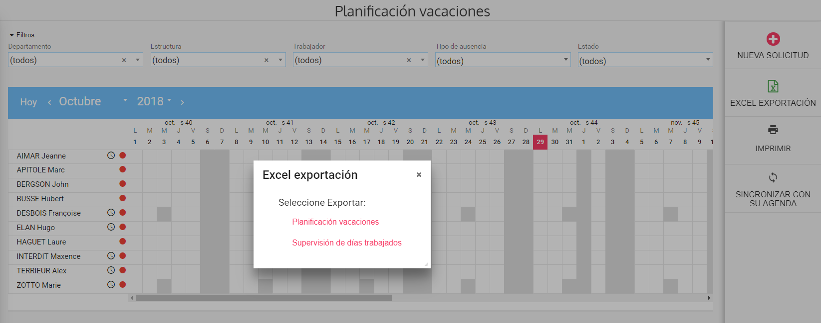
Generar los exportes Excel de la planificación de vacaciones
Los exportes de la planificación de las vacaciones
Acceso: Vacaciones y ausencias > Planificación vacaciones

Slide 6
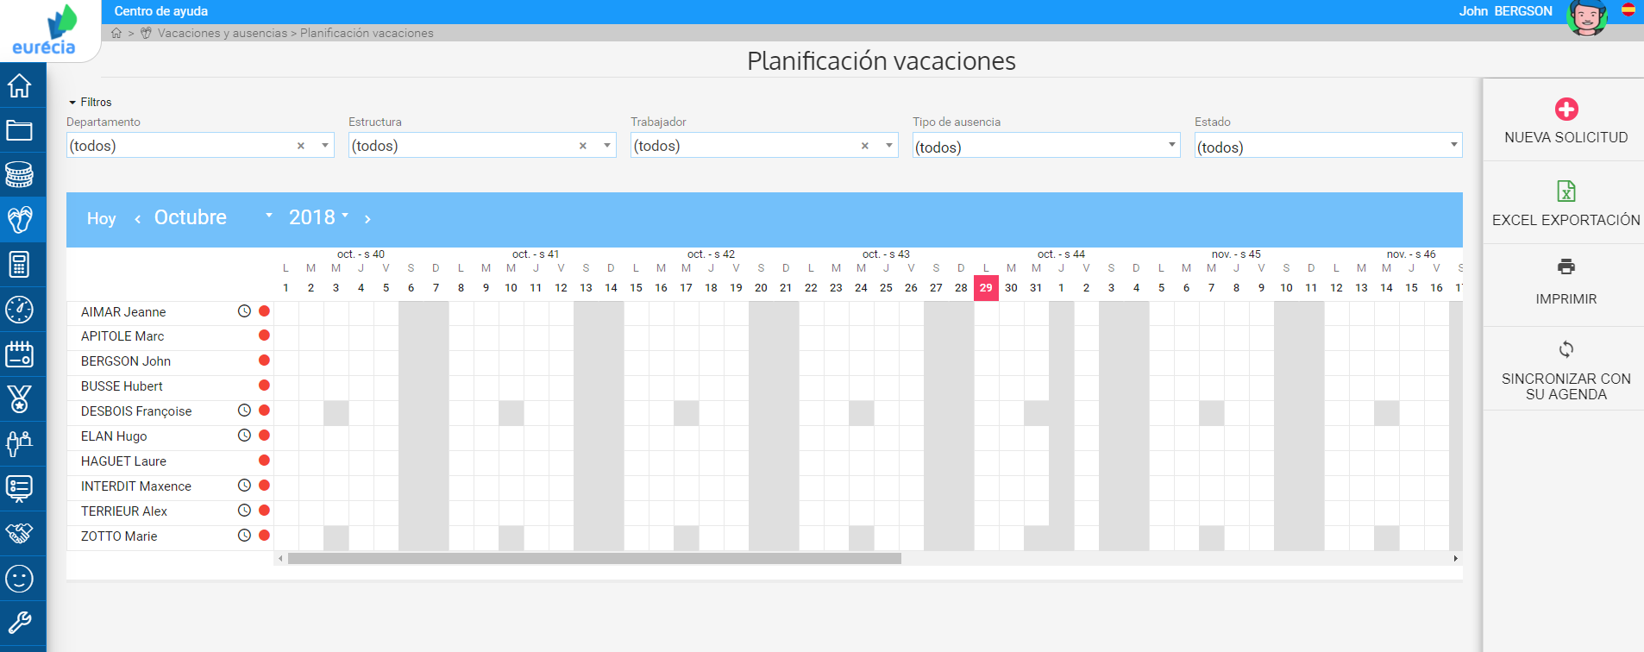
Gestionar las ausencias para uno o varios empleados
Solicitar una ausencia
Acceso: Vacaciones y ausencias > Planificación vacaciones
A partir de la planificación, elije el periodo de vacaciones (fechas de inicio y de fin), haga clic en “Nueva solicitud”
Acceso: Vacaciones y ausencias > Vista manager > Validación de las solicitudes

Slide 7
Gestionar las ausencias para uno o varios empleados
Solicitar una ausencia
Acceso: Vacaciones y ausencias > Planificación vacaciones
Someter a validación → permite de seguir el circuito de validación predefinido
Validar →permite evitar el circuito de validación

Slide 8
Gestionar las ausencias para uno o varios empleados
Sobrepasar las reglas de validaciones
Acceso: Vacaciones y ausencias > Planificación vacaciones

Slide 9
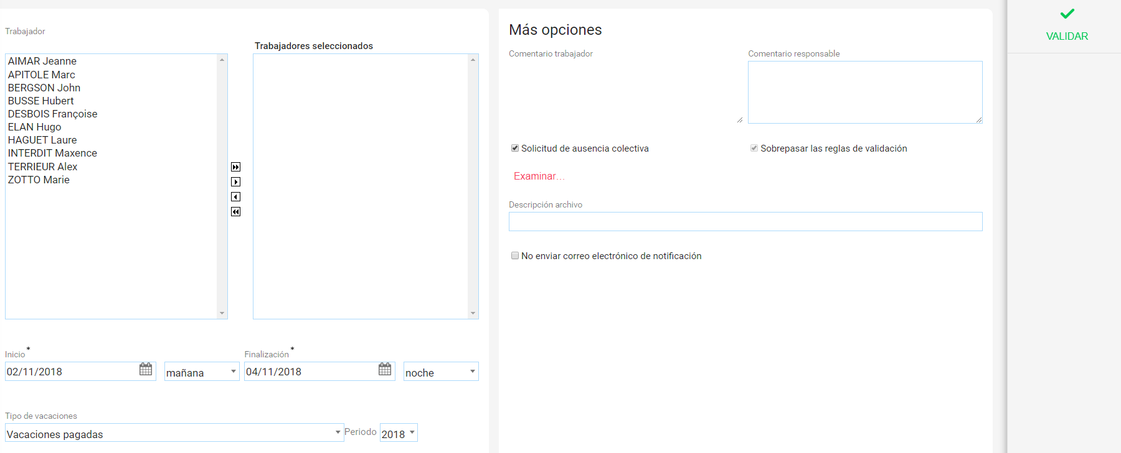
Gestionar las ausencias para uno o varios empleados
Solicitar una ausencia colectiva
Acceso: Vacaciones y ausencias > Planificación vacaciones

Slide 10
Gestionar las ausencias para uno o varios empleados
Presentación de los menús de los usuarios
Acceso: Vacaciones y ausencias > Mis solicitudes
Acceso: Vacaciones y ausencias > Mis derechos

Slide 11
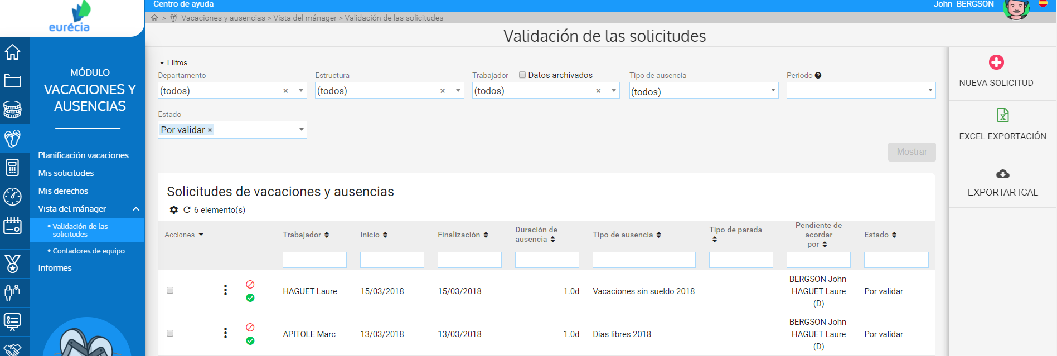
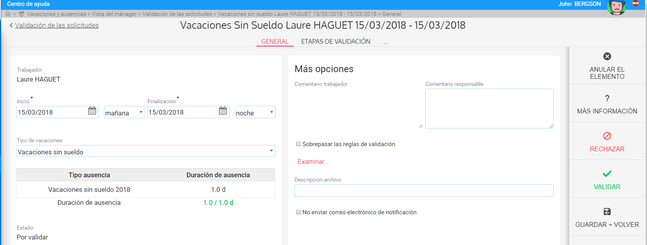
Gestionar las ausencias para uno o varios empleados
Validación de las solicitudes de ausencias
Acceso: Vacaciones y ausencias > Vista manager > Validación de las solicitudes

Slide 12
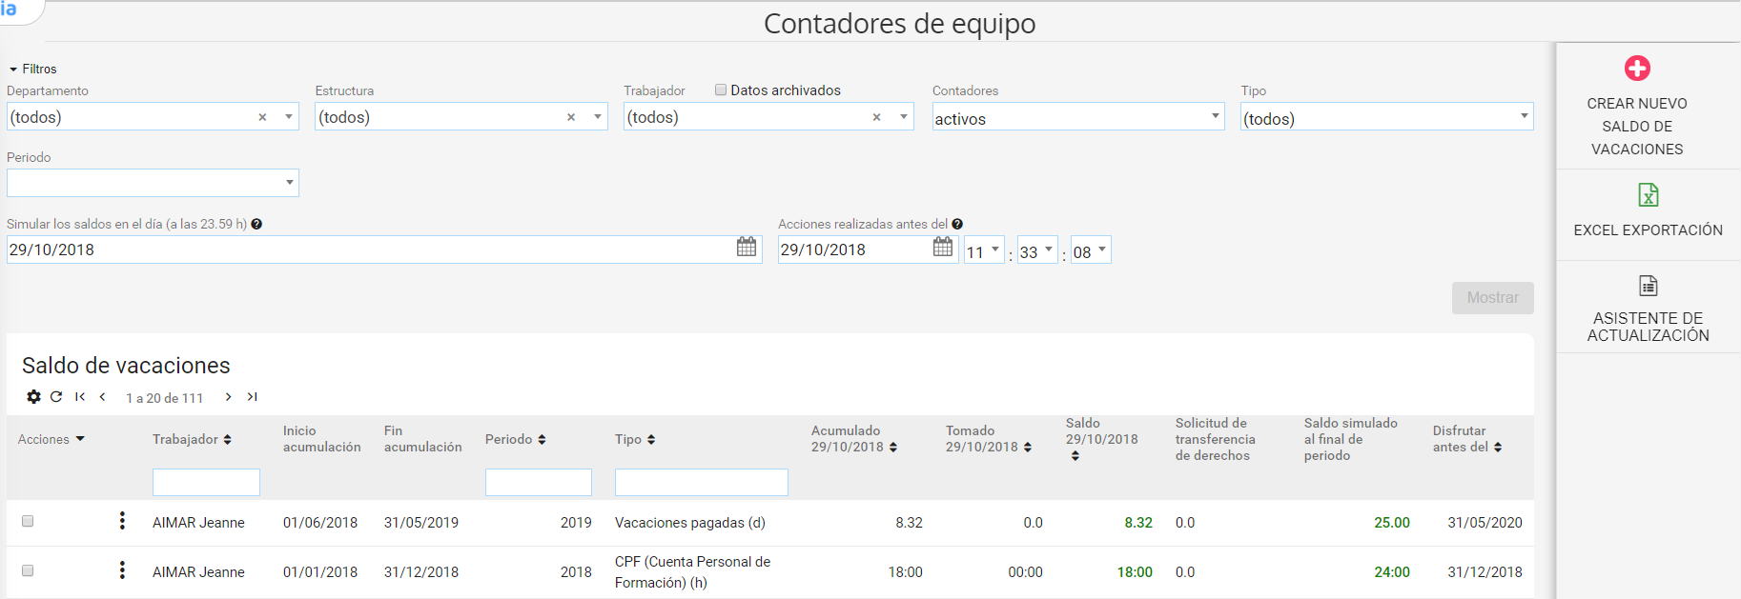
Gestionar los contadores de ausencias
Consultación de los contadores de equipos
Acceso: Vacaciones y ausencias > Vista manager > Contadores de equipos
Saldo de los contadores de vacaciones y ausencias
Por empleado
Por periodo
Tipo de vacaciones
Días acumulados
Días tomados
Días que quedan por solicitar
Fecha limite autorizada para tomar los días de vacaciones

Slide 13
Gestionar los contadores de ausencias
Creación de un contador
Acceso: Vacaciones y ausencias > Vista manager > Contadores de equipos

Slide 14
Gestionar los contadores de ausencias
Creación o modificación de un contador
Acceso: Vacaciones y ausencias > Vista manager > Contadores de equipos

Slide 15
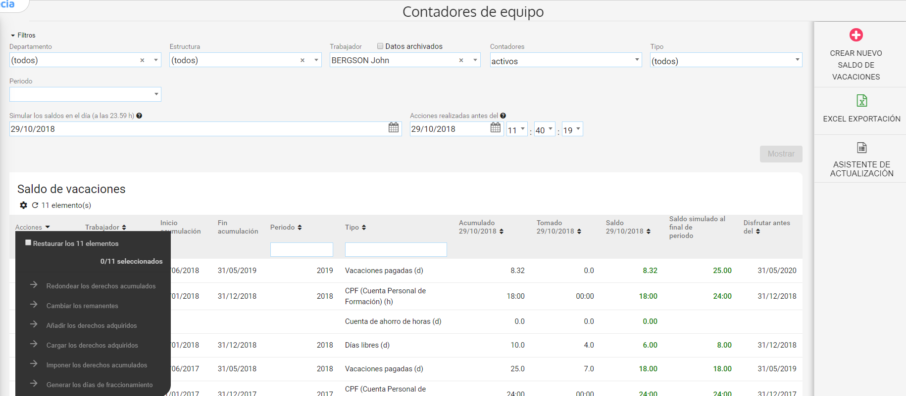
Gestionar los contadores de ausencias
Acciones en los contadores
Acceso: Vacaciones y ausencias > Vista manager > Contadores de equipos

Slide 16
Espacio Administrador

Slide 17
Gestionar los perfiles de vacaciones
Creación de un perfil de Vacaciones
Acceso: Espacio Admin. > Vacaciones y ausencias > Perfiles vacaciones y ausencias
Los perfiles vacaciones permiten diferenciar los usuarios según sus derechos a los diferentes tipos de ausencias y vacaciones.
Ejemplo: Perfil directivo: tendrá derecho a algunos tipos de ausencias: Vacaciones pagadas o días libres.
Perfil no directivo: tendrá derecho a otros tipos de ausencias: Vacaciones pagadas

Slide 18
Gestionar los perfiles de vacaciones
Creación de un perfil de Vacaciones
Acceso: Espacio Admin. > Vacaciones y ausencias > Perfiles vacaciones y ausencias

Slide 19
Gestionar los perfiles de vacaciones
Creación de un perfil de Vacaciones
Acceso: Espacio Admin. > Vacaciones y ausencias > Perfiles vacaciones y ausencias
Permite añadir un tipo de ausencia
Permite eliminar un tipo de ausencia
Permite seleccionar el orden en el que se visualizan los tipos de ausencias

Slide 20
Gestionar los perfiles de vacaciones
Creación de un perfil de Vacaciones
Acceso: Espacio Admin. > Vacaciones y ausencias > Perfiles vacaciones y ausencias
Esta pestaña permite de gestionar otros parámetros
Las reglas para transferir contadores a contadores
Tipos de vacaciones que no pueden tomarse en secuencia
Tipos de vacaciones que no pueden tomarse durante varios días
La contabilización en el caso de solicitar un solo día

Slide 21
Gestionar los perfiles de vacaciones
Creación de un tipo de vacaciones
Acceso: Espacio Admin. > Vacaciones y ausencias > Tipos vacaciones y ausencias
En los tipos de ausencias, es posible configurar:
El color de la ausencia en la planificación de vacaciones
La fecha de fin de periodo
Los días acumulados
El preaviso entre la fecha cuando la solicitud se ha registrado

Slide 22
support@eurecia.com
05 62 20 49 37

